Slide 1
TIẾNG VIỆT LỚP 4
ÔN TẬP GIỮA HỌC KÌ II (tiết 4)
Trang 97

Slide 2
Tiếng Việt
Ôn tập giữa học kỳ II (Tiết 4)
Bài 1: Ghi lại các từ ngữ đã học trong tiết mở rộng vốn từ theo chủ điểm:
Người ta là hoa đất
Vẻ đẹp muôn màu
Những người quả cảm
M: tài giỏi
M: tươi đẹp
M: dũng cảm

Slide 3
Người ta là hoa đất
Vẻ đẹp muôn màu
Những người quả cảm
- Tài ba, tài giỏi, tài năng, tài trí, tài hoa, tài nghệ, tài đức...
- Xinh xinh, tươi tắn, yểu điệu, rực rỡ, thướt tha, điệu đà, lộng lẫy.
- Dũng cảm, anh dũng, anh hùng, can đảm, quả cảm, can trường, gan góc, gan lì, bạo gan...
- Vạm vỡ, lực lưỡng, săn chắc, dẻo dai, nhanh nhẹn, cân đối...
- Thùy mị, dịu dàng, hiền dịu, đằm thắm, đôn hậu, cương trực, tế nhị, ngay thẳng..
- Tinh thần dũng cảm, dũng cảm nhận khuyết điểm, hành động dũng cảm...
- Tập thể dục, đi bộ, chơi thể thao, an dưỡng, nghỉ mát, du lịch, giải trí..
- Tươi đẹp, sặc sỡ, huy hoàng, tráng lệ, diễm lệ, hùng vĩ, hoành tráng...

Slide 4
Bài 2: Ghi lại một thành ngữ hoặc tục ngữ đã học trong mỗi chủ điểm nói trên.
Người ta là hoa đất
Vẻ đẹp muôn màu
Những người quả cảm

Slide 5
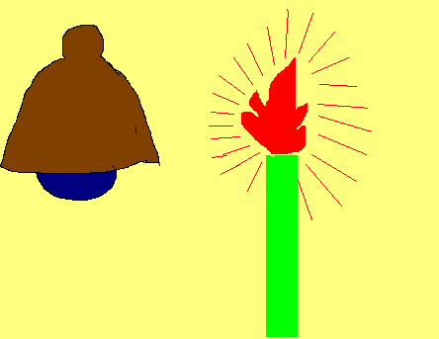
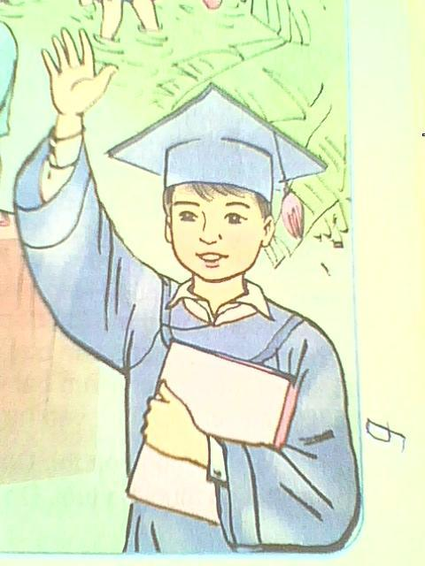
Chuông có đánh mới kêu
Đèn có khêu mới tỏ .

Slide 6
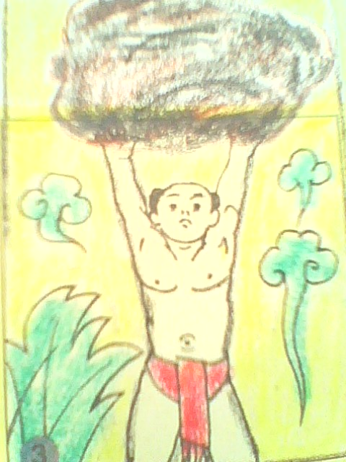
Khỏe như voi.

Slide 7
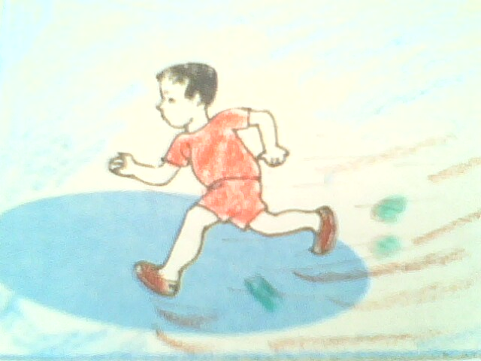
Nhanh như cắt.

Slide 8
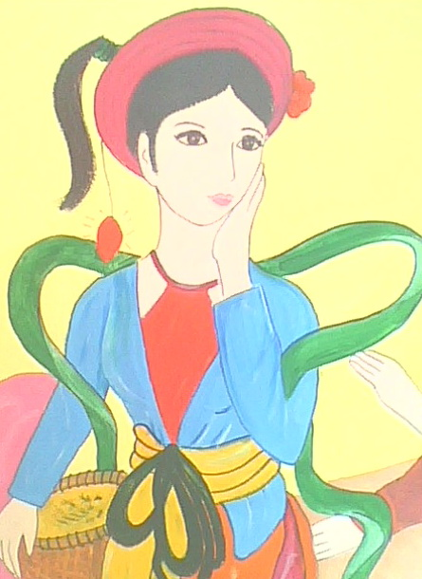
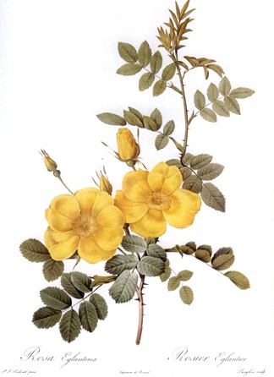
Mặt đẹp như hoa.

Slide 9
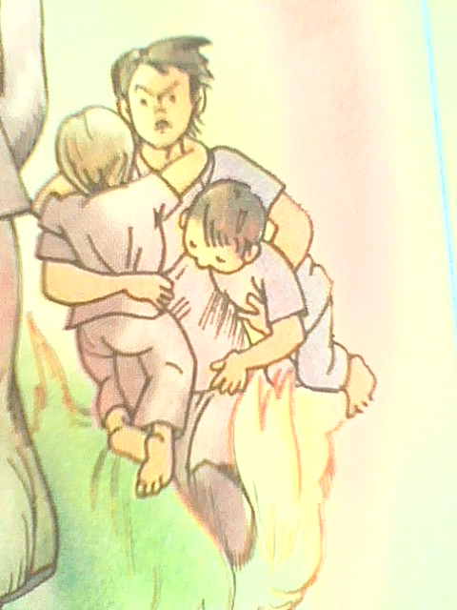
Gan vàng dạ sắt.

Slide 10
Bài 2: Ghi lại một thành ngữ hoặc tục ngữ đã học trong mỗi chủ điểm nói trên.
Người ta là hoa đất | Vẻ đẹp muôn màu | Những người quả cảm
- Người ta là hoa đất
- Mặt tươi như hoa.
- Đẹp người, đẹp nết.
Tốt gỗ hơn tốt nước sơn.
Người thanh nói tiếng cũng thanh
Chuông kêu khẽ đánh bên thành cũng kêu.
- Cái nết đánh chết cái đẹp.
- Trông mặt mà bắt hình dong
Con lợn có béo thì lòng mới ngon.
- Gan vàng dạ sắt
- Vào sinh ra tử.
- Chuông có đánh mới kêu
Đèn có khêu mới tỏ.
-Nước lã mà vã nên hồ
Tay không mà nổi cơ đồ mới ngoan.
- Khỏe như voi
- Nhanh như cắt
- Ăn được ngủ được là tiên
Không ăn, không ngủ mất tiền thêm lo.

Slide 11
Bài 3: Chọn từ thích hợp trong ngoặc đơn điền vào chỗ trống.
tài đức
– Một người ................ .... vẹn toàn.
- Nét trạm trổ...............
- Phát hiện và bồi dưỡng những .................. trẻ.
( tài năng, tài đức, tài hoa)
tài hoa
tài năng
đẹp mắt
( đẹp trời, đẹp đẽ, đẹp mắt)
b) – Ghi nhiều bàn thắng..........
Một ngày...................
Những kỉ niệm...............
đẹp trời
đẹp đẽ
dũng sĩ
( dũng khí, dũng sĩ, dũng cảm)
c) – Một ..................... diệt xe tăng.
Có ....... .. . ...... đấu tranh.
................ nhận khuyết điểm.
dũng khí
Dũng cảm

Slide 12
CHÀO CÁC EM
CHóC
THµNH
CÔNG

